Slide 1
РОЗРОБКА КОНСТРУКЦІЇ ПРИЛАДУ ДЛЯ РЕЄСТРАЦІЇ ФОНОКАРДІОГРАМИ
Розробив ст. гр. МА-14сп з/ф
Чайковський К.О.
  Керівник дипломного проекту
  К.т.н., асистент Костішин С.В.

Slide 7
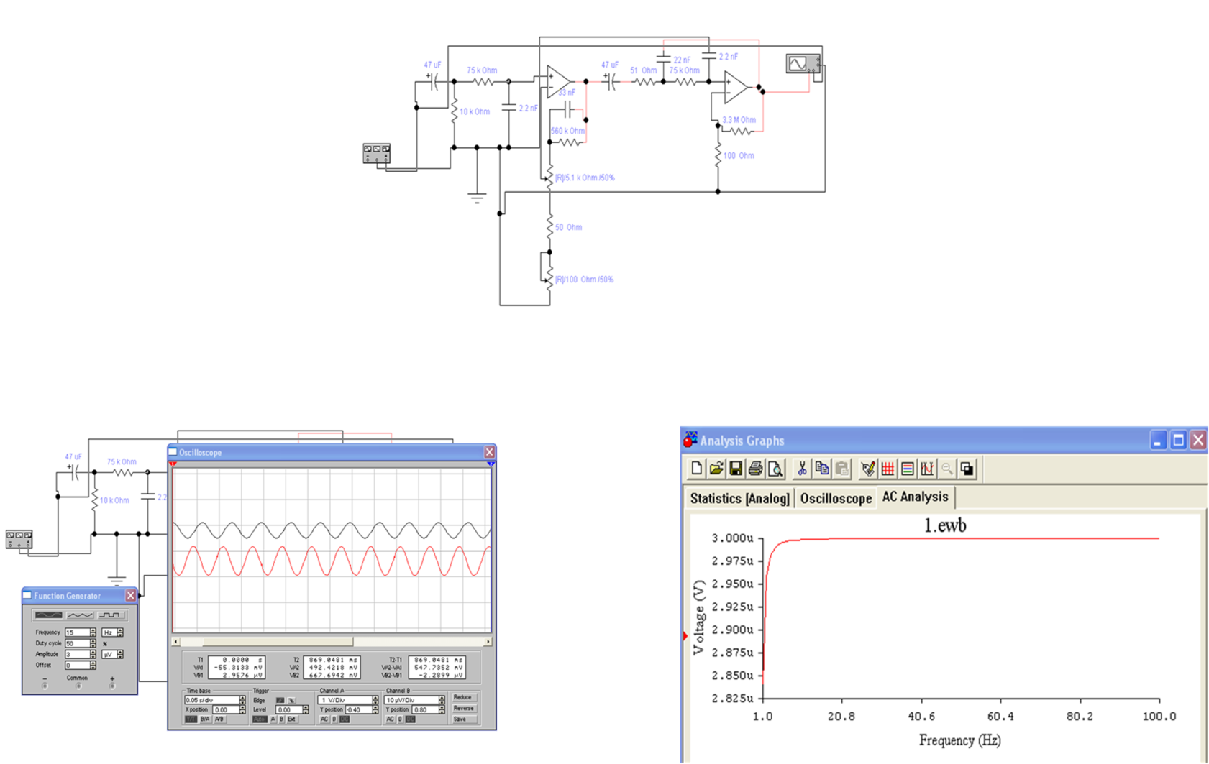
Моделювання роботи схеми

